Slide 1
Brief introduction to the One Health concept, and beyond
Alexandre Caron, Hélène de Nys, Alexandre Hobeika and Vladimir Grosbois
Capacitating One Health in Eastern and Southern Africa (COHESA) partner orientation workshop
16 December 2021

Slide 2
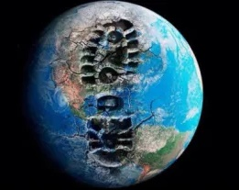
Context Global changes & consequences on health
Global changes…
Climate change
Globalisation of movements of products and people
Human and domestic animal demography
Increase in artificial environments
Pollution
Biodiversity collapse
Antibiotic resistance developpement
Intensification of modes of animal and plant production
…LINKED TO THREATs TO THE HEALTH OF
Humans
Animals (non-human!)
Plants
Environment / Ecosystems
Anthropo cène

Slide 3
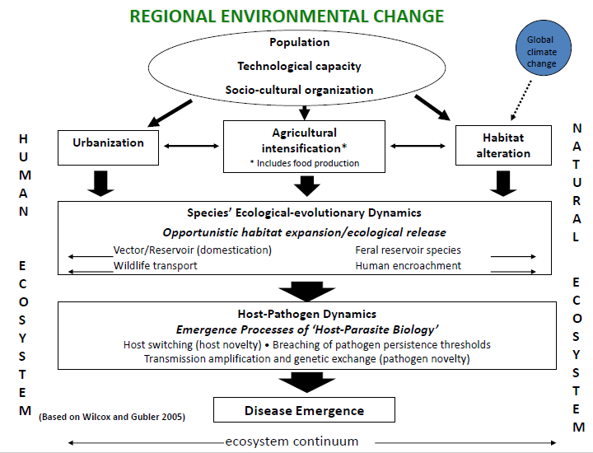
Wicked & complex problems
Notes:
Beyond all theses mechanisms there are social actors who make choices, take decision trade offs etc.
Increasing urbanization, intensification of trade and farming systems and drastic land use change are affecting the drivers of health risks emergence, notably in Southeast Asia. It calls for a better integration between animal health and public health sectors, social and environmental sciences, and agriculture (including livestock production) to address associated health issues. It also calls for integrated Systems approaches involving all relevant stakeholders in the risk management process
This is really challenging in health domain, as pratictionners a re used to be experts fighting pathogens. With EcoHealth there is anew postures: enabling and empowering communities and at risk population managing their health

Slide 4
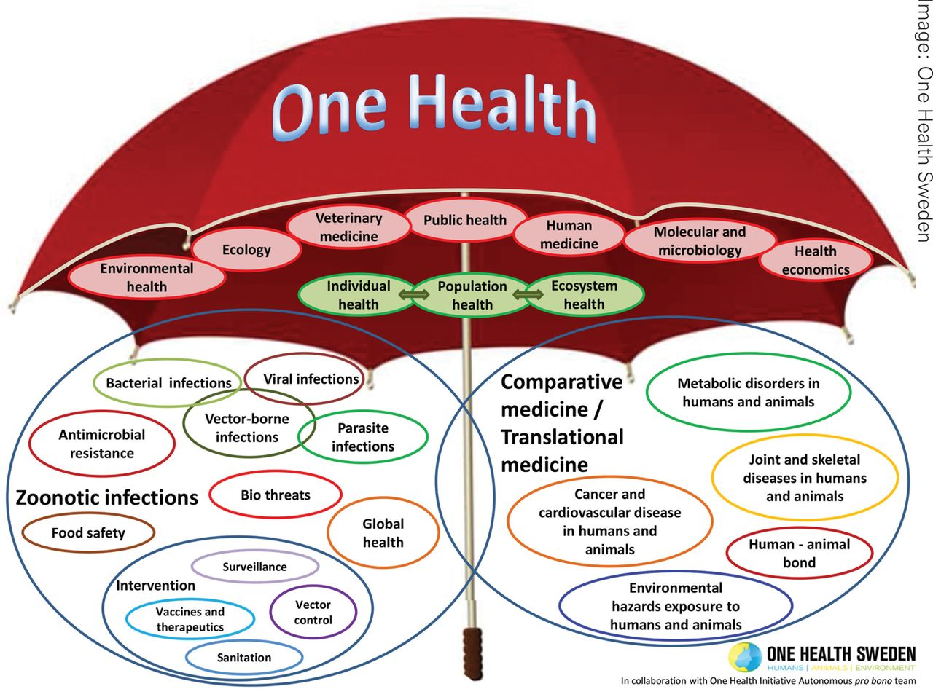
The One Health concept
Human health at the centre

Slide 5
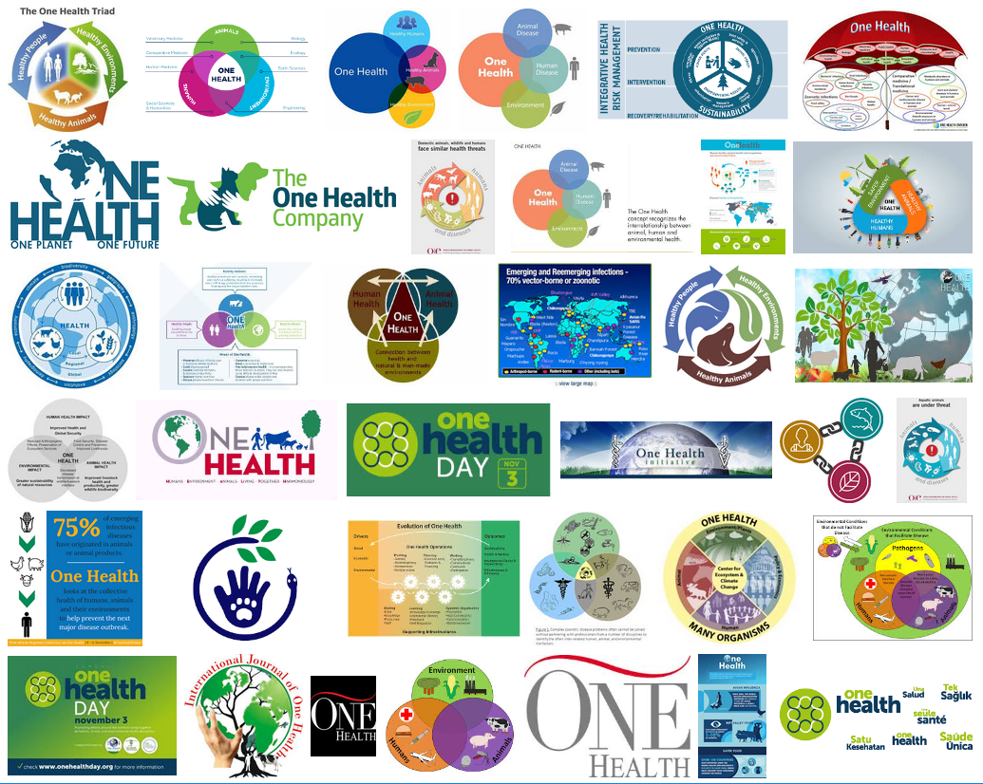

Slide 6
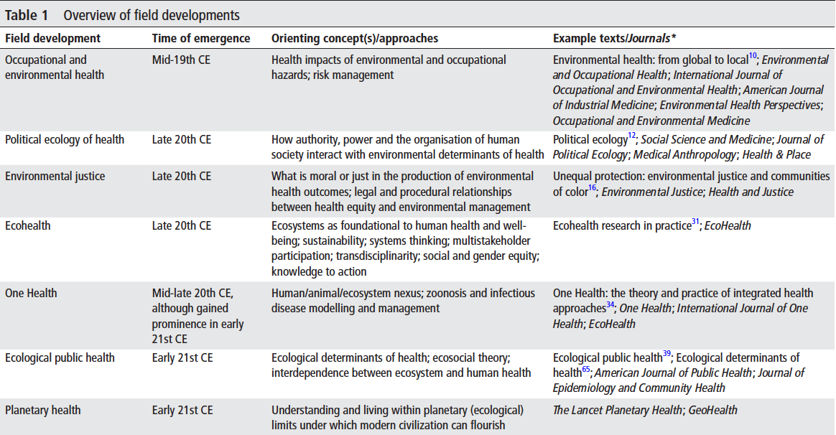
Integrated approaches to HEALTH
Buse, et al. 2018, J Epidemiol Community Health
doi:10.1136/jech-2017-210082

Slide 7




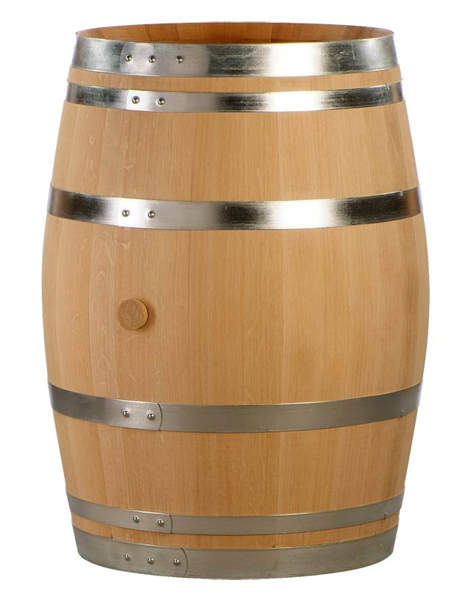
One Health and EcoHealth
Same wine in different bottles?
Although “One Health” and “EcoHealth” are both holistic approaches to health, their development has been driven by different scientific concerns and cultures
Global Grape Variety…
Strategic plans
to reduce infectious diseases risks at the human-animal ecosystems interface
EcoHealth
Local Grape Variety…
Link territories through various local « community-based » actions with a plurality of actors
One Health

Slide 8
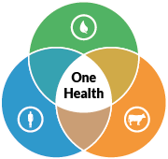
Health of Environment
Ecosystems / Social-Ecological systems?
Wildlife?
Soil?
Simple but…
complex concept
Health of animals
Production animals
Pets
Wildlife?
Plants / crops?
Production systems?
Health of humans
Individuals
Populations
Well-being
https://www.onehealth-oi.org

Slide 9
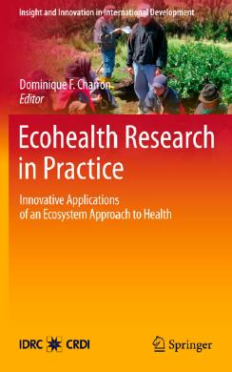
Basics principles of Integrated approaches to health
Systems thinking
INterDISCIPLINARITY – TRANSDISCIPLINAritY - Inter-sectoriality
Participation
Sustainability
Gender & Social Equity
Knowledge Towards Action

Slide 10
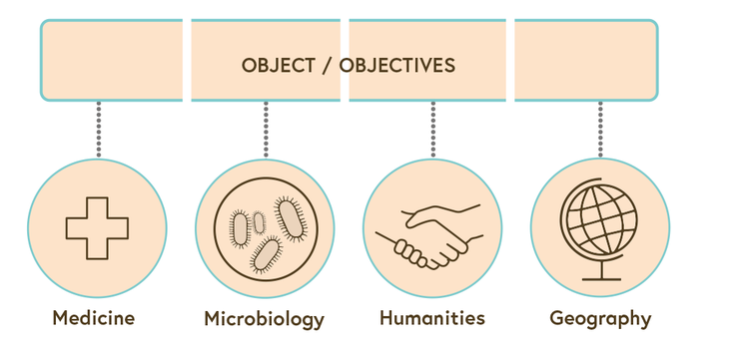
DISCIPLINARY approach
→ Reserach process does not include links/exchanges with other fields
© adapted from Schelling 2016 and Darbellay 2008
Notes:
On parle de recherche disciplinaire lorsque chaque discipline utilise un set d’outils et d’approches méthodologiques pour étudier son objet ou atteindre son objectif de recherche et que ce processus n’implique aucun échange avec d’autres disciplines.
Chaque discipline définit son point de départ dans la quête de connaissance et prédétermine les résultats à atteindre.

Slide 11
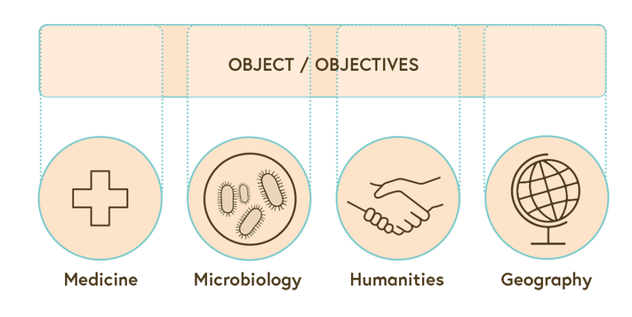
MULTIDISCIPLINARY approach
→ Each field’s results are « put together » and each answers one part of the problem
© adapted from Schelling 2016 and Darbellay 2008
Notes:
On parle de recherche multidisciplinaire quand les différentes disciplines impliquées partagent leur objectif à atteindre et cherchent à relier leurs résultats de recherche entre eux pour ce faire. Toutefois, cette liaison se fait dans le cadre d’une collaboration qui n’est pas réellement coordonnée ni pilotée par le souci d’intégration des données produites par des chercheurs de disciplines différentes (on est plutôt dans la juxtaposition des résultats).
En d’autres mots, chaque discipline travaille de manière isolée sans fertilisation croisée ou réelle synergie au niveau de l’interprétation des résultats.

Slide 12
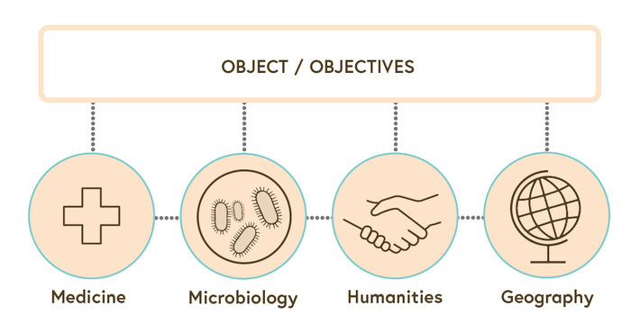
INTERDISCIPLINARY approach
Collaborative process with the integration of knowledge
for a common object/purpose
© adapted from Schelling 2016 and Darbellay 2008
Notes:
Dans la recherche interdisciplinaire, il y a une démarche collaborative d’intégration (des questions de recherche, des méthodes, des résultats) entre des chercheurs de disciplines différentes qui s’intéressent au même objet d’étude ou partagent un objectif commun. Les concepts et les méthodologies sont échangées et discutées entre des chercheurs de disciplines, en vue d’un enrichissement mutuel et d’une meilleure compréhension collective de l’objet d’étude.
Cette démarche est de plus en plus plébiscitée par les bailleurs et les agences, et il est de plus en plus facile de publier des travaux interdisciplinaires. Cependant cela reste une démarche plus couteuse en temps et en énergie, ce qui n’est pas forcément pris pleinement en considération dans les processus d’évaluation de al recherche.

Slide 13
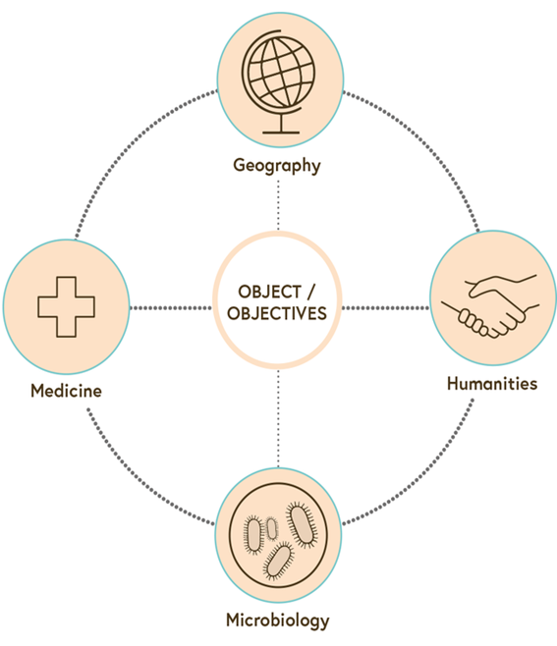
TRANSDISCIPLINARy approach
The research « object » is a full part of the system
It is co-designed by the contribution of each compartment of the system
Strong involvement of civil society stakeholders in social-ecological approaches to health
© adapted from Schelling 2016 and Darbellay 2008
Notes:
Dans un processus transdisciplinaire, « l'objet » de recherche est considéré comme un agent du système à part entière et cela s’accompagne souvent d’une démarche d’échange mutuel de connaissances et de savoir-faire entre le monde académique et la société civile. Les recherches transdisciplinaires s’attachent à des objets complexes du monde « réel » ‘dimension appliquée très forte), avec un niveau élevé d’incertitude, une situation multi acteurs souvent conflictuelle (conflits d’intérêts, conflits de valeurs) et un dispositif institutionnel qui n’est pas suffisamment adapté a la complexité de la situation.
Au démarrage de tels processus de recherche, des questions fondamentales se posent telles que:
Quels sont le paramètres/composantes du système que nous devons prendre en considération pour résoudre notre problème? Comment ces paramètres sont ils interconnectés? Quelles disciplines/quels acteurs devraient être impliquées dans le processus?
[pour rappel, Cela fait grandement écho à la démarche de modélisation participative/collaborative] (cf. perspective 41, à lire et à relire)

Slide 14
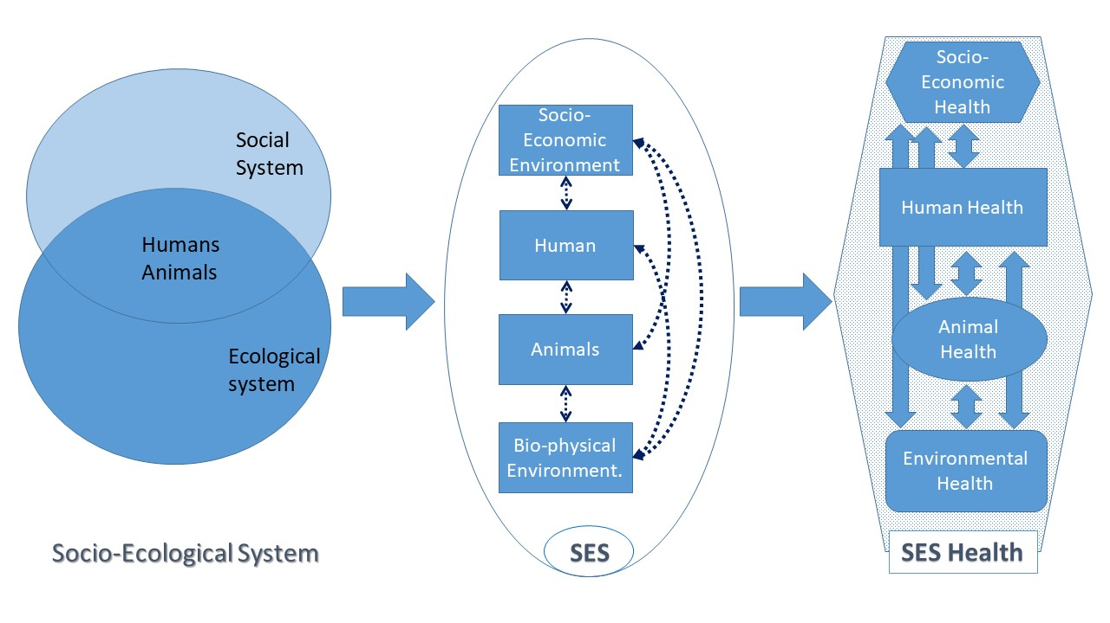

Slide 15
Integrated approaches to HEALTH in SEA Regions
Diversity of cultures
(political, economic, relational with humans, animals & Nature)
SAVANNA SOCIO-ECOSYSTEMS
(rich mammal biodiversity)
EXTENSIVE PRODUCTION SYSTEMS
(pastoralism, agro-pastoralism)
WILDLIFE ECONOMY
CONSTRAINED ECONOMIC ENVIRONMENT
What else...

Slide 16
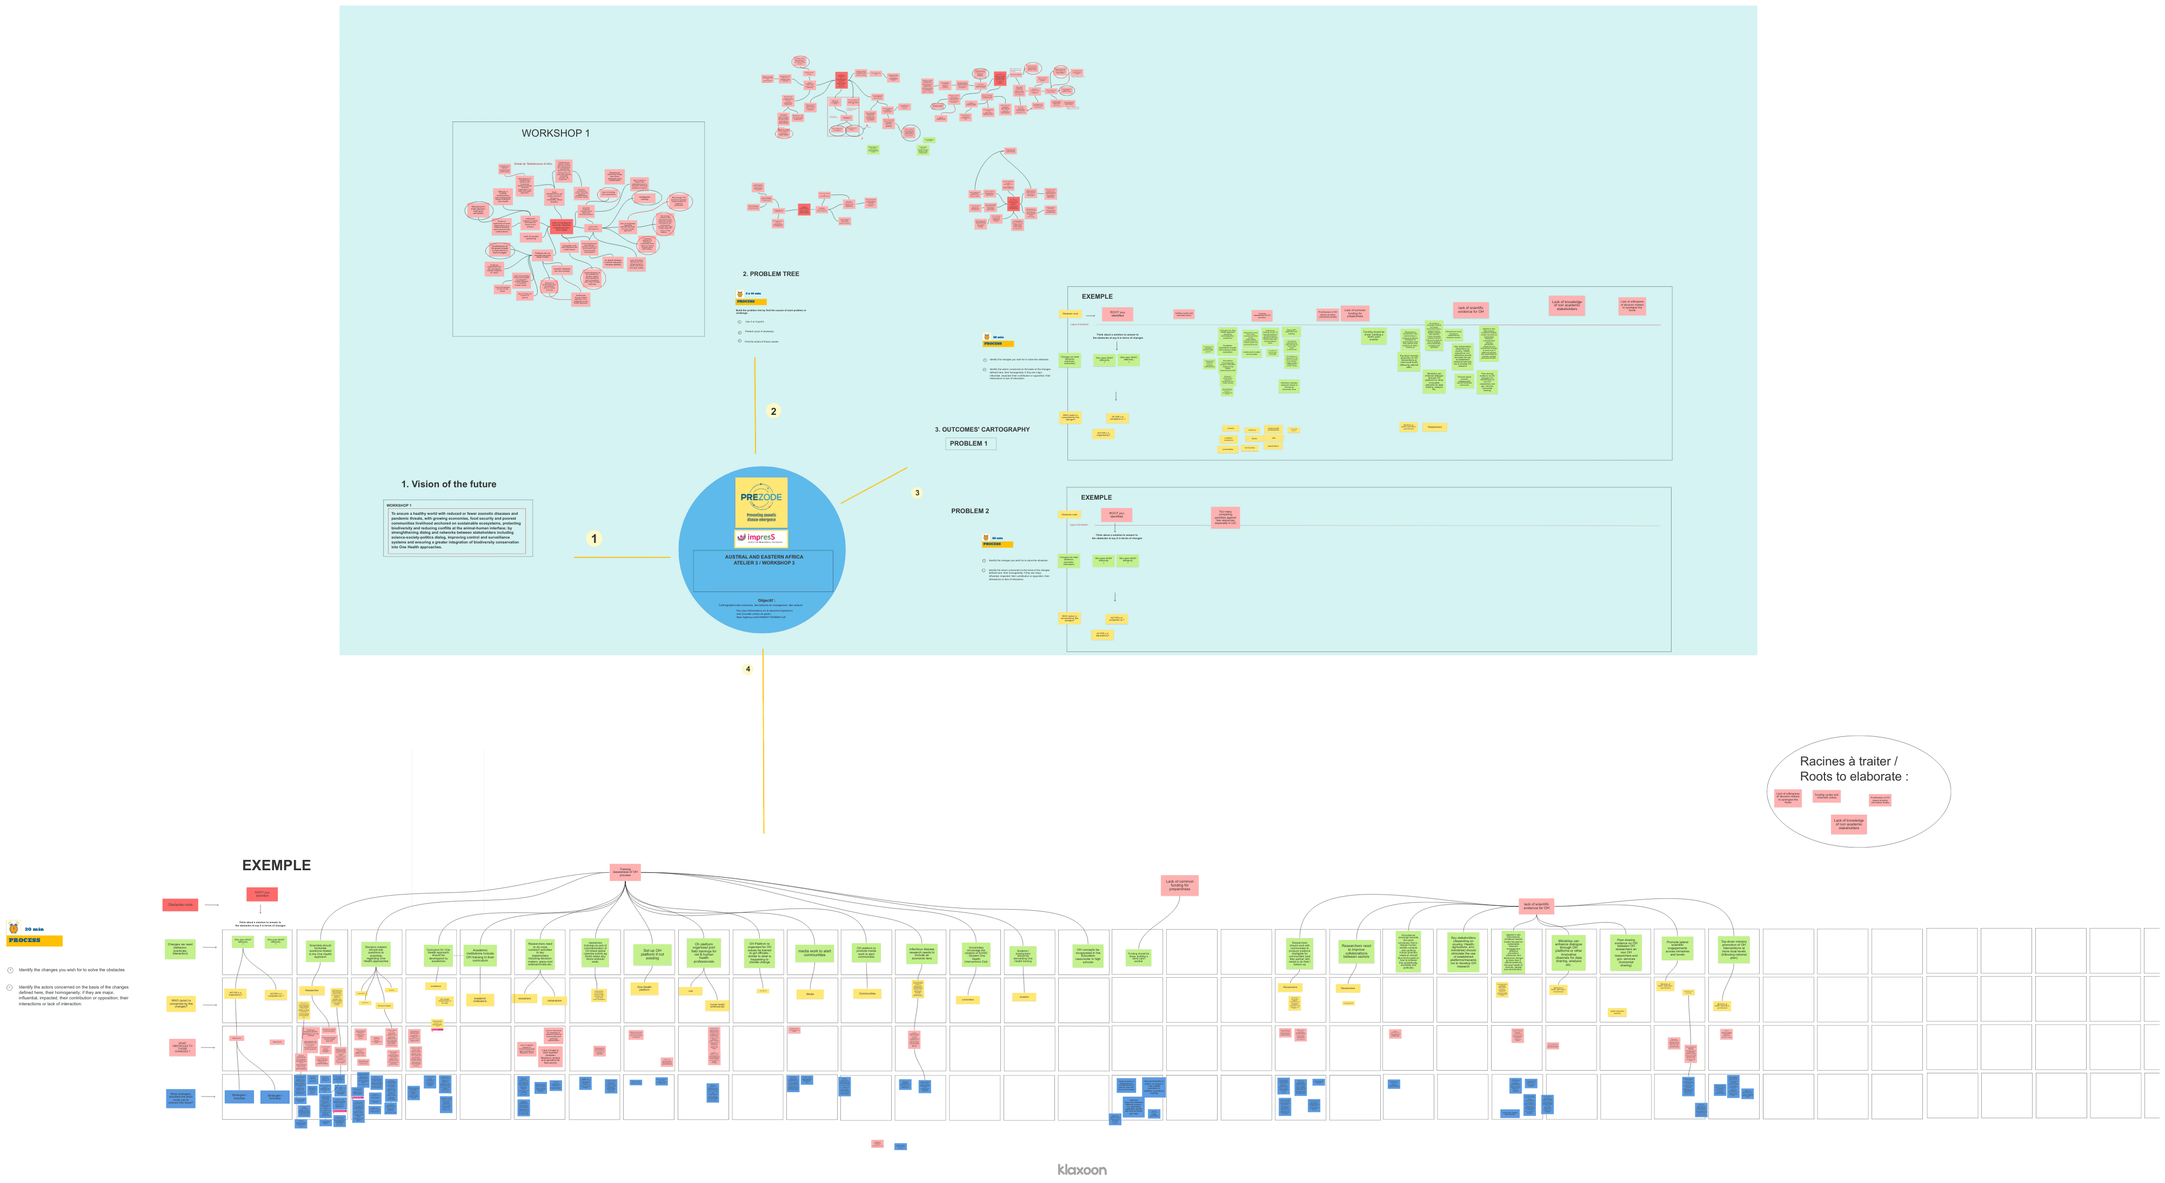
Some Specific needs Already identified
FOR SEA
OH Workshop, ILRI 06.21
Issues identified:
Urbanisation
Food insecurity
Lack of diagnostic capacity
Lack of trained personnel
Challenge at the W/L interface
Lack of OH organisaiotn and strategic planning
Lack of reserch infrastructure and training
PreZoDe participatory process, 2021

